Slide 1
AI Impact op Supply Chains

Slide 2
oranje
donkerblauw
lichtblauw
100%
R 229
G 135
B 9
Hex E58709
R 4
G 58
B 86
Hex 043A56
R 29
G 142
B 202
Hex 1D8ECA
80%
R 234
G 159
B 58
Hex EA9F3A
R 54
G 97
B 120
Hex 366178
R 74
G 165
B 213
Hex 4AA5D5
60%
R 239
G 183
B 107
Hex EFB76B
R 104
G 137
B 154
Hex 68899A
R 119
G 187
B 223
Hex 77BBDF
40%
R 245
G 207
B 157
Hex F5CF9D
R 155
G 176
B 187
Hex 9BB0BB
R 165
G 210
B 234
Hex A5D2EA
20%
R 250
G 231
B 206
Hex FAE7CE
R 205
G 216
B 221
Hex CDD8DD
R 210
G 232
B 244
Hex D2E8F4

Slide 3
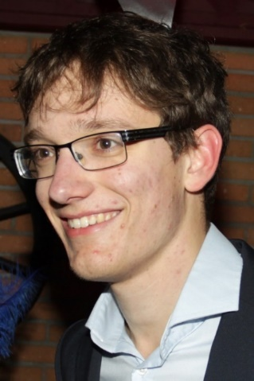


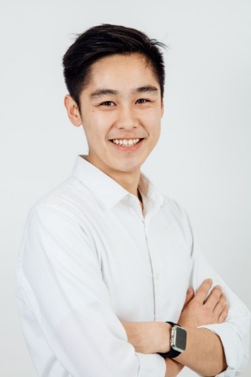



AI-BIPTO:
AI-Boosted Integrated Production and Transport Optimization
Joost Berkhout, universitair docent VU
3

Slide 4
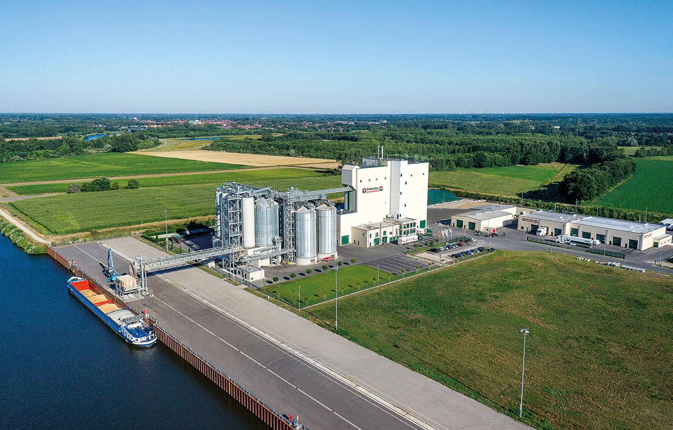
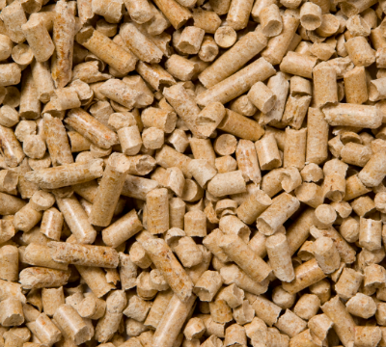
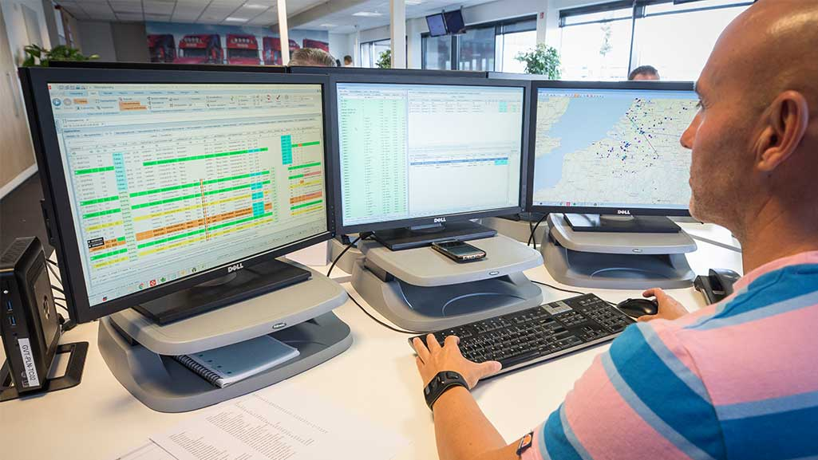
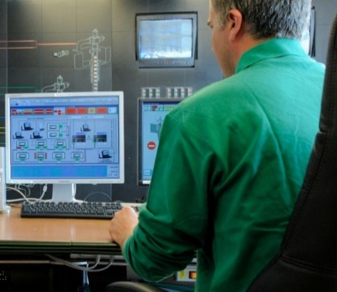
Diervoederindustrie
Hoe het transport efficiënt te plannen?
Hoe de productie efficiënt te plannen?
Van bulkproductie naar maatwerk:
planning integratie is cruciaal
Notes:
"In een wereld waar mass customization de norm is, worstelen bedrijven met verouderde, gescheiden planningssystemen. Dit leidt tot onnodige kosten, volle silo’s, wachttijden voor transport en een hoge CO₂-uitstoot. De behoefte aan flexibele, geïntegreerde planning is urgenter dan ooit."

Slide 5

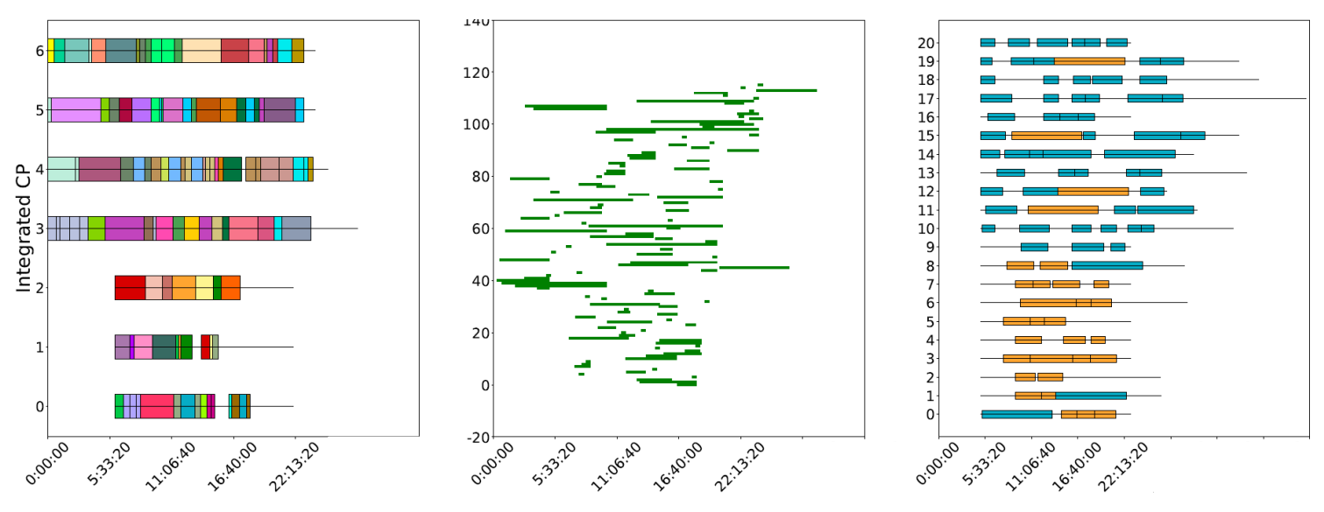
Geïntegreerde optimalisatie
Slim gebruik maken van constraint programming bleek de sleutel
Productieplanning
Siloplanning
Transportplanning
Fabriek 1
Fabriek 2
Tijd
Uitkomst van ontwikkelde integratie algoritmes:
een 24 uursplanning voor productie, silo's en transport
Notes:
Over meerdere fabrieken. In minder dan 5 minuten.
Integratie algoritmes: slim gebruik van CP, op iteratieve wijze, werkte het beste. AI technieken als RL en GA bleek in onze pogingen niet effectief: het was teveel een puzzle wat moeilijk te “overzien” was door RL en GA.

Slide 6





Resultaten
20% kortere
productie doorlooptijden
in praktijksetting
Minder vrachtwagens
nodig o.b.v. echte data
Open-source software:
> 900 keer gedownload
Lees meer in de publieke eindrapportage van AI-BIPTO
Notes:
In test settings: kon voltooid worden met minder vrachtwagens.
Geintegreerde planning: niet getest in realistische setting
Productie planning schaduw in een fabriekssetting
Toepasbaar in sectoren met complexe planningsafstemming
(in bijv. logistiek, bouw en retail)
Proof-of-Concept gereed voor opschaling – praktijkimplementatie vraagt extra resources

Slide 7


OPTIMISING SUPPLY CHAIN EFFICIENCY OF STRAWBERRIES WITH A DIGITAL TWIN
Rob Schouten, Taylor Person, Elisabeth Tobler, Leo Lukasse

Slide 8

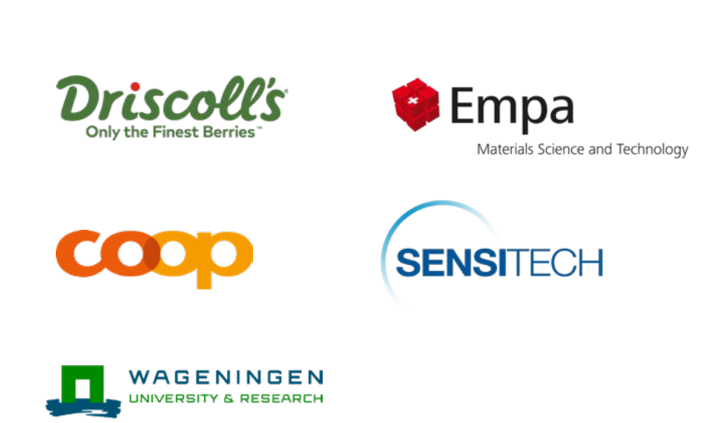
Smart Aardbei Project (begin 2023 tot einde 2025)
De achtergrond - de uitdaging
  Aardbeien zijn lekker en gezond
  10% verlies tussen teler en retailer
  20% verlies tussen retailer en consument
  Ontwikkeling van een digital twin voor aardbeien in de keten van Zuid- naar Noord-Europa om verliezen/derving te verminderen

Slide 9
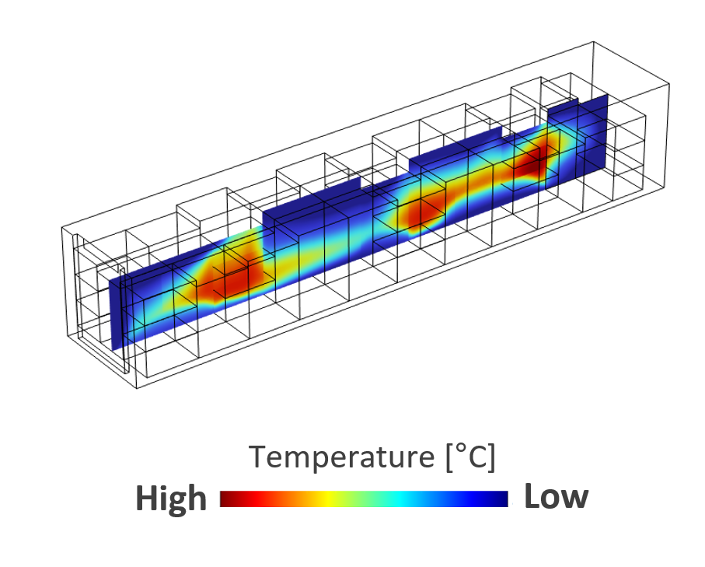
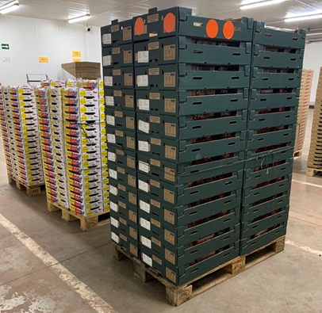
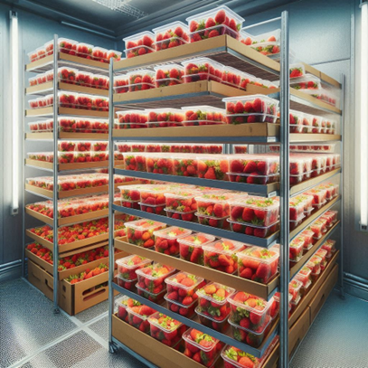
Smart Aardbei Project
De oplossingsrichting
De keten
Emulated Twin
Digital Twin
De keten ‘mappen’: identificeren van zwakke punten in de koude opslag, transport, verpakking en logistiek
Creatie (lab-schaal) van de keten om ‘real-world’ condities na te bootsen en de impact op fruit kwaliteit te meten
Ontwikkelen van ‘physics-based’ simulatie modellen om temperatuur en fruit kwaliteit in de keten te voorspellen

Slide 10
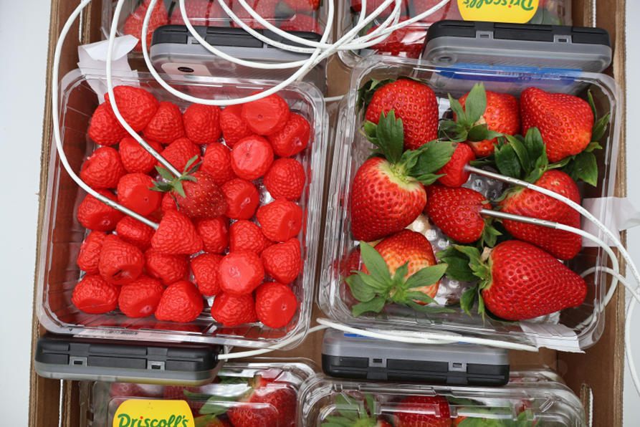
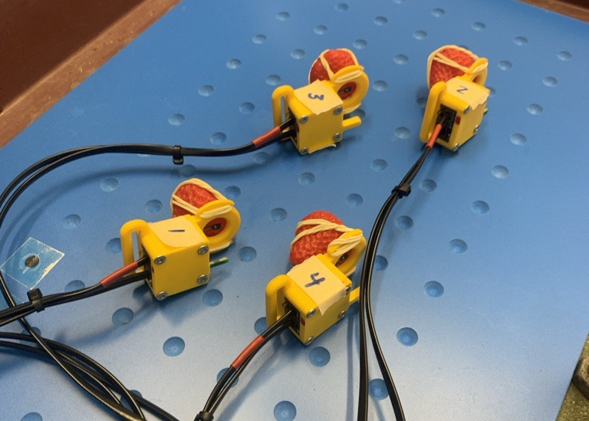
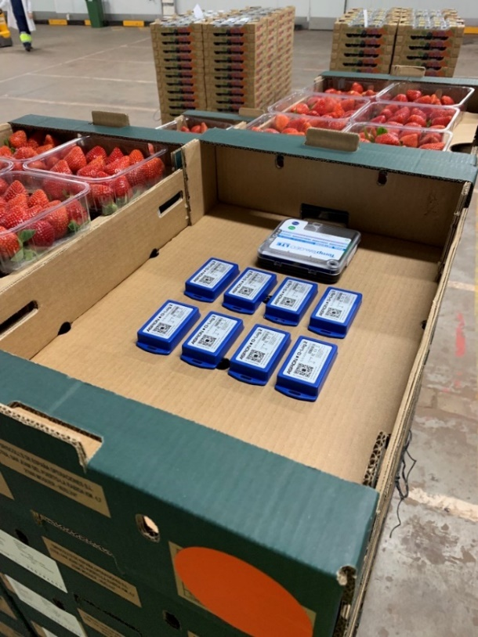
Smart Aardbei Project
De oplossingsrichting: sensor ontwikkeling voor keten mapping
temperatuur loggen
Condensatieloggers
Schokloggers

Slide 11
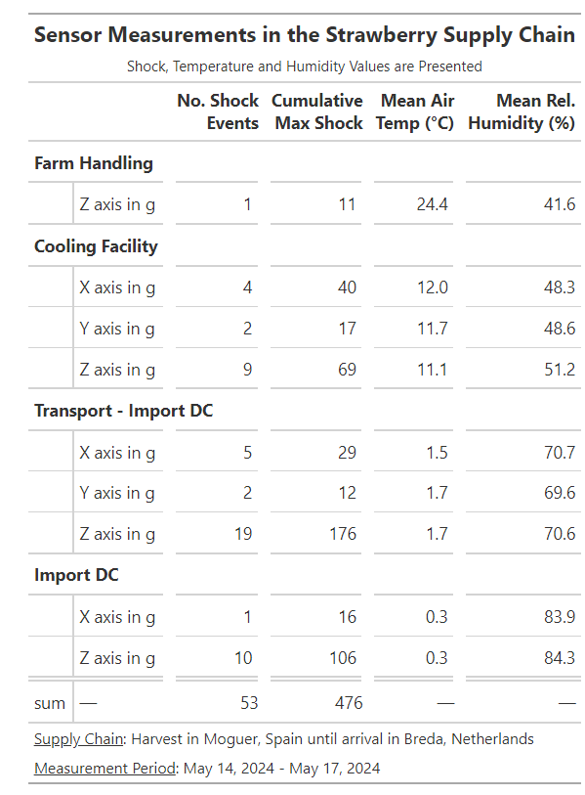
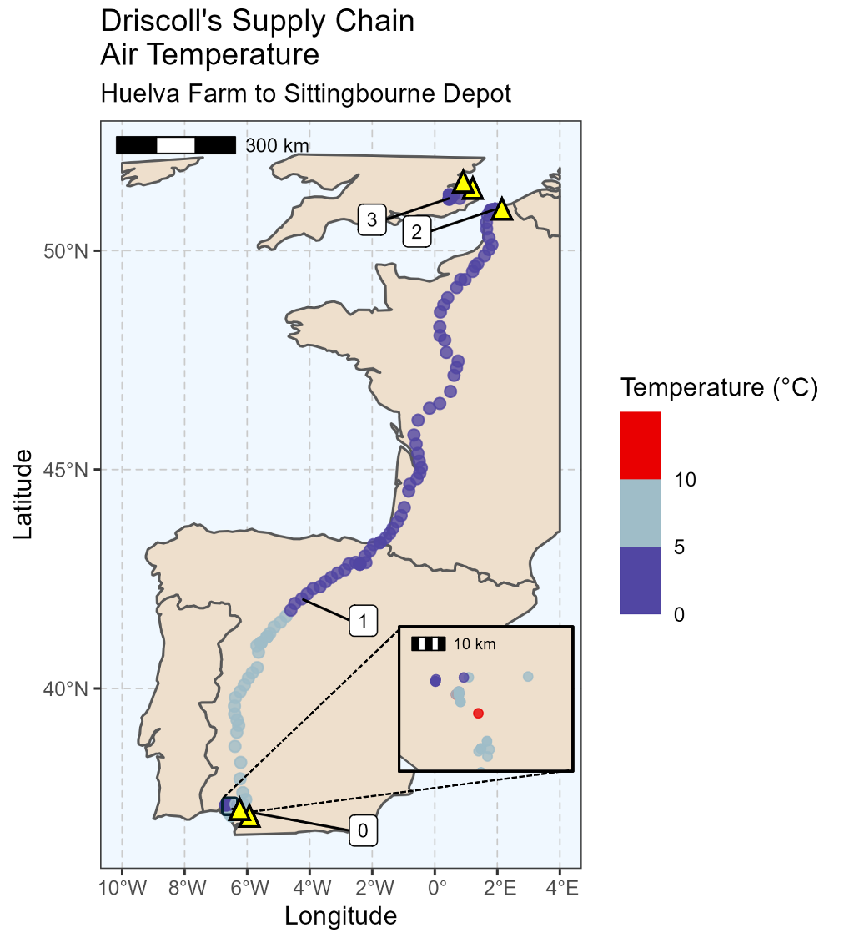
Smart Aardbei Project
De resultaten-keten mappen

Slide 12
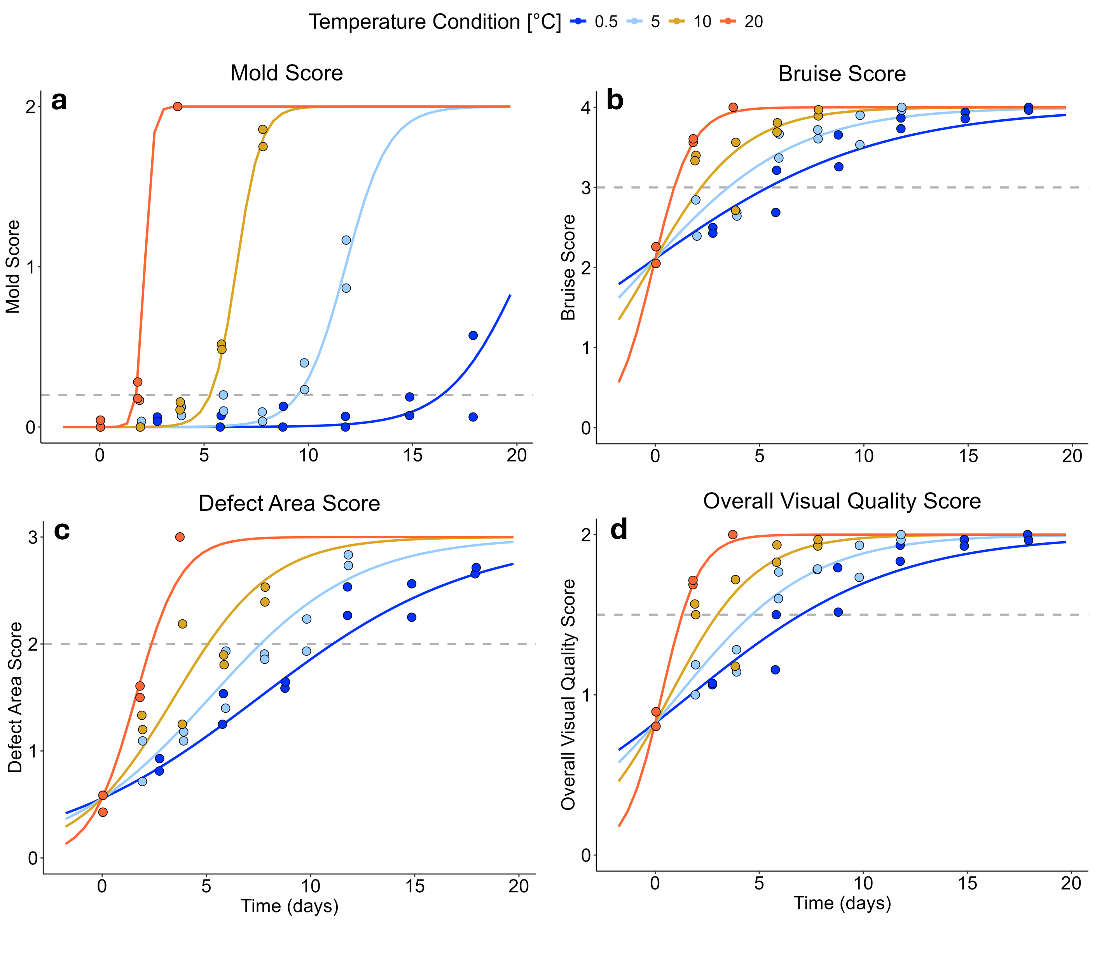
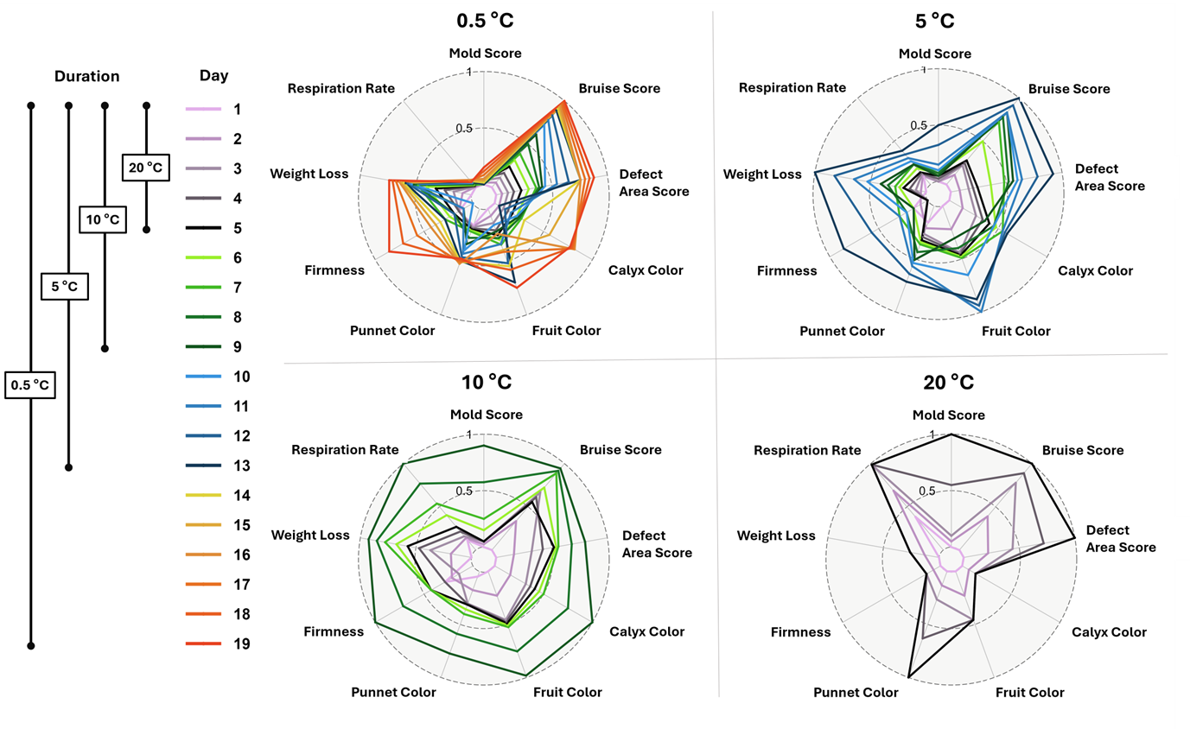
Smart Aardbei Project
Emulated twin

Slide 13
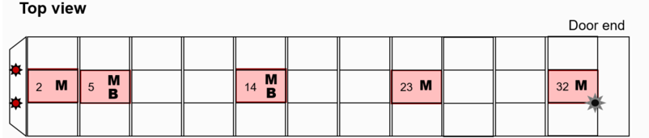
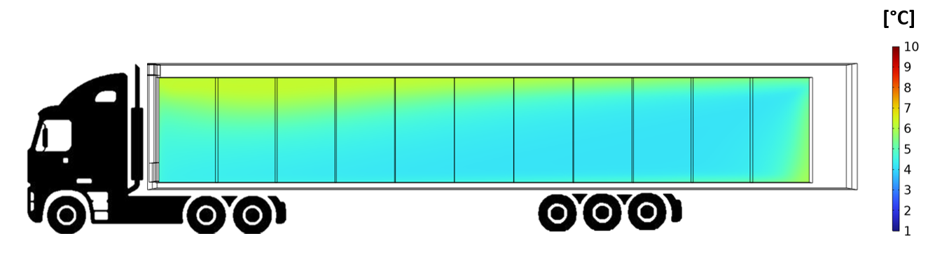
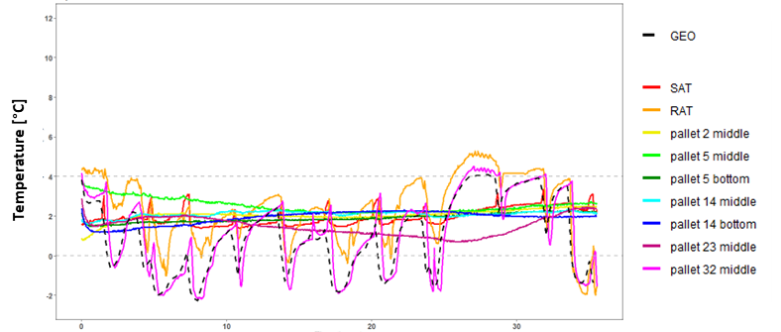
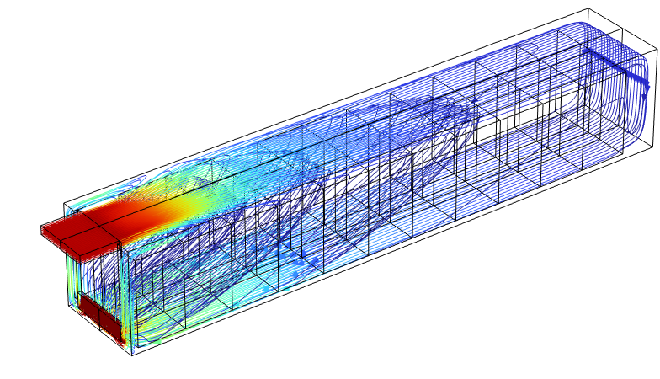
Smart Aardbei Project
Emulated twin- temperatuur verdeling in de truck

Slide 14
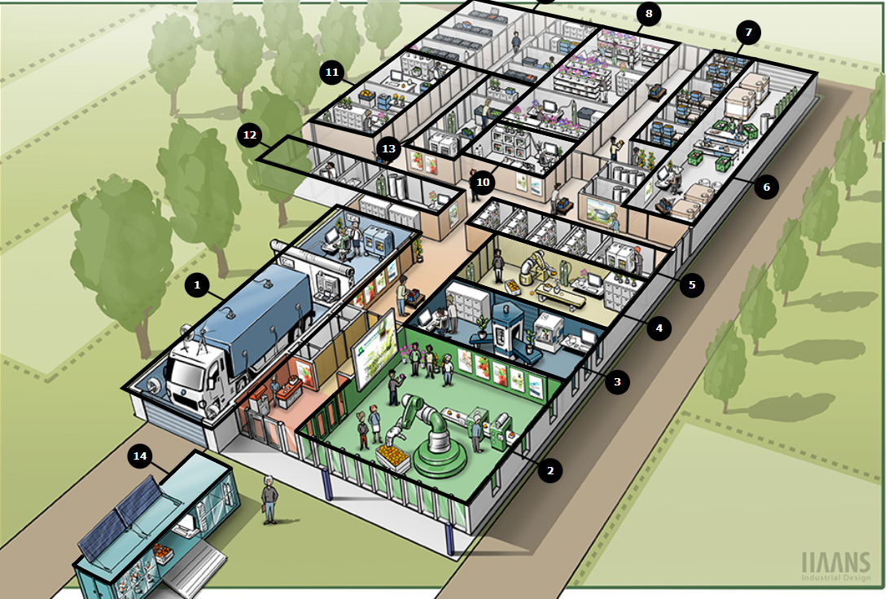
Smart Aardbei Project
De impact (kwaliteit gecontroleerde logistiek)
  Temperatuurverdeling in de truck omzetten in houdbaarheid verdeling
  Wanneer welke verpakking (mechanische schade)
  Grotere keten transparantie
  Vermindering voedsel verliezen
De inzichten - verbeteringen
  Kwaliteitsmetingen maken het nog beter
    Hyper spectrale imaging
    Kleur verdelingen van bakjes aardbeien

Slide 15

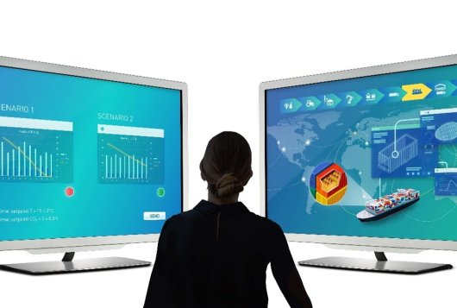
> Posterpresentatie

Slide 16
REsponsible SUpply Chains:
from compLiance to due Diligence (RESULD)
From baseline to advanced features of blockchain enabled certification
Rob Zuidwijk (rzuidwijk@rsm.nl)

Slide 17
Our Vision
International fresh produce supply chains need end-to-end visibility and be more reliable and accessible (SME’s) for e.g. food safety, consumer trust, and sustainability;
Reap opportunities to improve current paper-based processes;
Provide an environment to experiment with, develop and disseminate knowledge about digitalization of certification processes;
Establish use cases with involvement of relevant stakeholders to demonstrate digitalized certification processes.

Slide 18


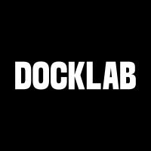









Together with our partners, we have established the following:
A baseline solution that has been demonstrated to stakeholders;
A position paper that outlines the main knowledge questions.
We are currently developing use cases, where stakeholders will be able to incorporate baseline solutions for end-to-end visibility, and help develop B2B/B2G/G2B advanced features for (phytosanitary) certification processes.
Use cases: NL-UK trade and Kenya-NL trade.
This activity is co-funded by the Temporary research subsidy scheme Top Sector Logistics 2022-2026 of the Ministry of Infrastructure and Water Management.

Slide 19
Sample Research Questions
How does supply chain complexity inform the effectiveness of digitalized visibility and certification systems?
How are certification processes informed by supply chain specifics?
How are stakeholders involved in regulated certification processes and what are their needs, what are issues?
How best integrate G2G digital certification with international supply chains?
What is the current status of digitalization and what is required to effectively include SME’s?
What data governance structures best address concerns?

Slide 20
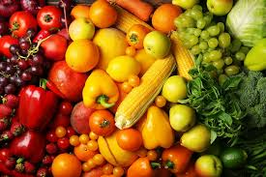
Project leads:
Rob Zuidwijk (rzuidwijk@rsm.nl)
Aljosja Beije (aljosja@docklab.nl)

Slide 21
DynaPlex
Deep Reinforcement Learning for Data-Driven Logistics

Slide 22


Logistieke beslissingen in een wereld vol onzekerheid
Dynamische beslissing bij verstoringen en onzekerheid
AI biedt kansen - hoe te starten?
Moeilijk om abstracte AI om te zetten in praktische toepassingen
"Hoe leer je een algoritme niet alleen te plannen, maar ook te anticiperen zoals een ervaren logistiek planner – of zelfs beter?

Slide 23

Een generieke AI-toolbox voor logistiek
DynaPlex: Deep Reinforcement Learning toolbox voor logistieke beslissingen
Ontworpen voor uiteenlopende dynamische logistieke vraagstukken met terugkerende beslissingen, waarbij expliciet rekening wordt gehouden met onzekerheid

Slide 24


Zichtbare resultaten voor bedrijven én wetenschap
Bedrijven
Onderzoek & Onderwijs
Proof-of-concepts bij 14 bedrijven, inclusief 6 MKB’s
DynaPlex toolbox open-source beschikbaar
5% CO₂- en kostenbesparing bij ASML
19 theses en studenten werkzaam bij bedrijven
16 papers + 5 Dynaplex papers buiten consortium
Prijswinnende (master)studenten
Toolbox actief gebruikt bij onderzoek en onderwijs (buiten consortium)

Slide 25




Het project is afgerond, maar we blijven samen ontwikkelen met bedrijven - Interesse? Neem contact op:
w.l.v.jaarsveld@tue.nl
m.r.k.mes@utwente.nl
f.r.akkerman@utwente.nl
www.dynaplex.nl

